Slide 1
Отчет о состоянии преподавания казахского языка и литературы за 2012-2013 учебный год

Slide 2
Әдістемелік мақсат:
«Қазақ тілін оқыту жүйесін жетілдіру және оқытудың жаңа мазмұнын ұғыну арқылы жобалау»

Slide 3
Бірлестіктің негізгі жұмыс бағыттары
Нормативтік
құжаттарды
орындау
Оқушыларды
ҰБТ-ға
дайындау
шаралары
Жаңа
технологиялар
жұмыстар
жүргізу
ӘБ шешімі мен
нұсқауларын
орындау
Пән апталығын
өткізу
ӘБ отырысын
өткізу
Пәндер
бойынша сыныптан
тыс шараларды
өткізу
Конференция,
семинарларға
қатысу
Үлгерімі төмен
оқушылармен
жұмысты
ұйымдастыру
Пәндік таңдау
курстары мен
қолданбалы
курстарды жүргізу
Дарынды,
қабілетті оқушы-
лармен жұмыс

Slide 4
Әдістемелік жоспарының құрылымы
Жаңа оқу жылына дайындық
Әдістемелік жұмыстар
Оқу-әдістемелік базаны нығайту
Оқу-тәрбие жұмыстары

Slide 5
Әдістемелік мүшелері туралы мәлімет
№ | Аты - жөні | Білімі | Оқу орны, қашан | Саб. бер. сын. | Пәні | Өтілі | Санаты
1 | Сағындықова Б.С. | жоғары | ДПИ,1989; «Болашақ» | 8г,д; 9б,в;10б;11ә | қаз.т. әд | 23 | бірінші
2 | Біримжанова Н.Т. | жоғары | КазГосЖенПИИ,1978 | 1б;3б; 5в;8б,в, | қаз.т. Әд | 34 | жоғары
3 | Шахарова Ш.М. | жоғары | КарГУ,2001 |  | қаз.т. Әд |  | жоғары
4 | Оспанова Г.Т. | жоғары | КарГУ,2001 | 4б,г;6б,в 10в;11ә | қаз.т. Әд | 25 | бірінші
5 | Жуманова Г.Ж. | жоғары | КарГУ,2002 | 7б,в,г; 2б,в; 1б,в | қаз.т. Әд | 16 | екінші
6 | Исмаилова А.Н. | жоғары | «Болашақ» 2008 |  | қаз.т. Әд | 1 | санатсыз
7 | Саханова Т.Қ. | жоғары | ҚазРОСУ 2005 | 7б,в | қаз.т. әд | 26 | жоғары
8 | Жупышева Н.Ш. | жоғары | КарГУ,2000 | 5б,в | қаз.т.әд | 40 | жоғары
9 | Каришев Б.Е. | жоғары |  | 7б,в | қаз.т.әд. |  | екінші
10 | Базкенова А.Р. | орта |  |  | Каз.т. | 1 | санатсыз

Slide 6
Высшая категория:Бірімжанова Н.Т.
Саханова Т.Қ.
Шахарова Ш.М.
Жупышева Н.Ш.
Первая категория:Сағындықова Б.С.
Оспанова Г.Т.
Вторая категория:Жуманова Г.Ж.
Без категории: Исмаилова А.Н.
Базкенова А.Р.

Slide 7
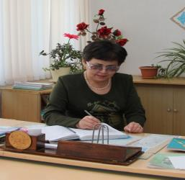
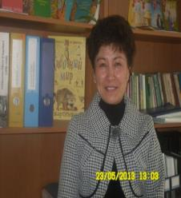
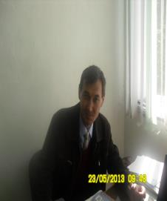
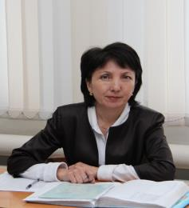
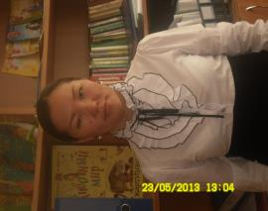
Қазақ тілі мен әдебиет мұғалімдері

Slide 8
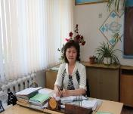
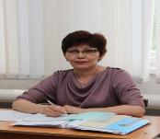
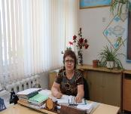
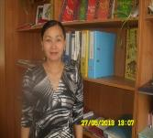
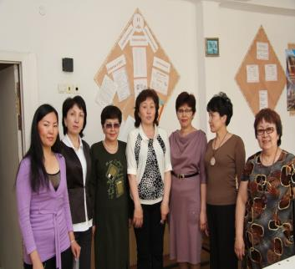
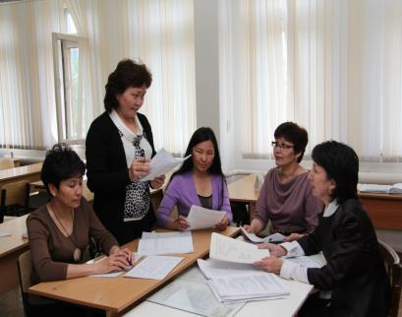

Slide 9
Курстардан және аттестациядан өтулері туралы мәлімет
Аты-жөні | Пәні | Білім жетілдіру |  | Аттестация
 |  | Өткен жылы | Өтетін жылы | Өткен жылы | Өтетін жылы
Cағындықова Б.С. | қаз.т, әдеб. | 2008 | 2013 | 2010 | 2015
Брімжанова Н.Т. | қаз.т, әдеб. | 2009 | 2014 | 2007 | 2012
Шахарова Ш.М. | қаз.т, әдеб. | 2010 | 2015 | 2010 | 2015
Оспанова Г.Т. | қаз.т, әдеб. | 2006 | 2011 | 2010 | 2015
Жуманова Г.Ж. | қаз.т, әдеб. | 2010 | 2015 | 2007 | 2013
Исмаилова А.Н. | қаз.т, әдеб. |  | 2015 | - | 2013
Саханова Т.Қ. | қаз.т, әдеб. | 2009 | 2014 | 2010 | 2015
Каришев Б.Е. | қаз.т.әдеб. | 2008 | 2013 | 2006 | 2011
Базкенова А.Р. | қаз.т.әдеб. |  | 2014 | - | 2013
Жупышева Н.Ш. | қаз.т.әдеб. | 2005 | 2010 | 2007 | 2012

Slide 10
Инновациялық технологияларды пайдалану
Аты-жөні | СТО | Қ.Бітібаева «Өздігінен даму» тех. | Ақпараттық технология | Н.Ораза қынова. Сатылай компл. т. тех. | Шаталов. Тірек-сызбалар тех. | cаралап деңгейлеп оқыту
Сағындықова Б.С. | + | + | +
Брімжанова Н.Т. | + | + | +
Шахарова Ш.М. | + | + | +
Оспанова Г.Т. | + | + | ₊ |  | +
Жуманова Г.Ж. | + | + | + | +
Исмаилова А.Н. |  | + |  | +
Саханова Т.Қ. | + | + | + | + |  | +
Каришев Б.Е. |  |  | + |  | +
Базкенова А.Р. |  |  | + |  | +
Жупышева Н.Ш. |  |  | + |  | + | +

Slide 11
Дарынды оқушылармен жұмыс
Мұғ. аты -жөні | Олимпиада (қалалық) | Интелл. сайыстар, конф. | Абай оқулары қалалық, мектепішілік | Ана тілі сұлтаны
Сағындықова Б.С. | Зейноллаева Ә. 11 сынып 3-орын |  |  | Темиров А. қалалық 2-орын
Саханова Т.Қ. | Рейхерт А. Қазақ түрік лицей сертификат |  | Рейхерт А Өз шығармашылығы 1-орын
Жуманова Г.Ж |  |  | Головченко О. мәнерлеп оқу мектепішілік
 | - |  |  | -
 |  |  | .

Slide 12
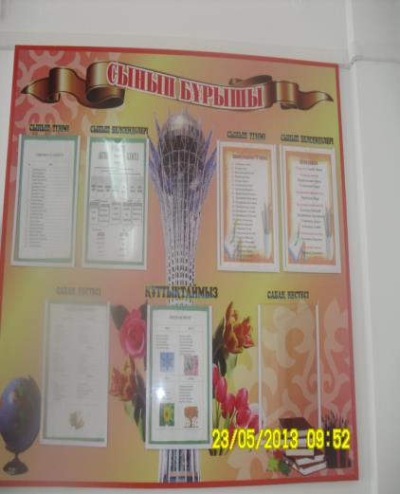
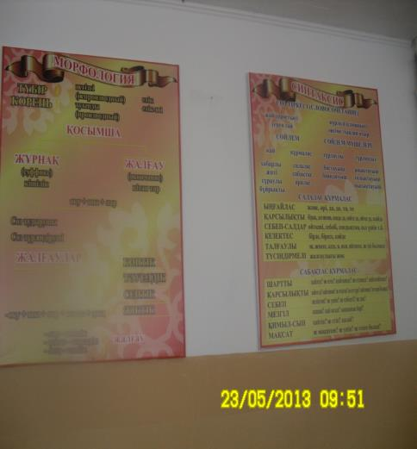

Slide 13
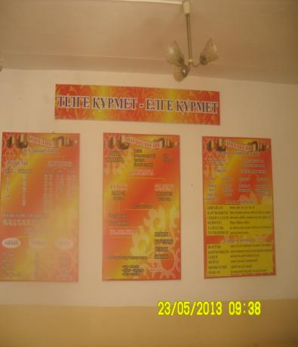
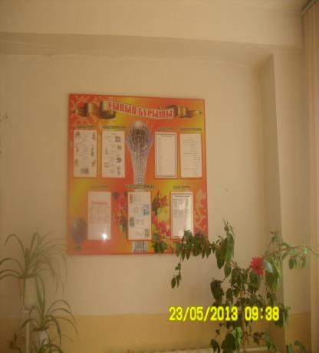
Кабинеты казахского языка

Slide 14
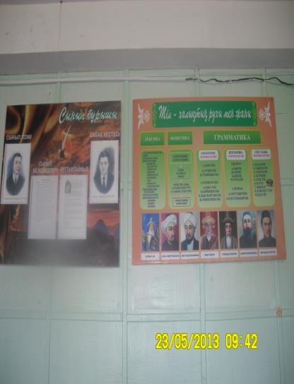
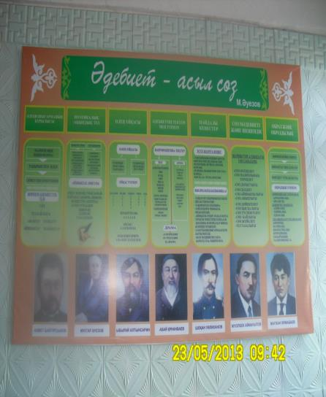

Slide 15
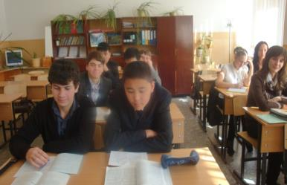
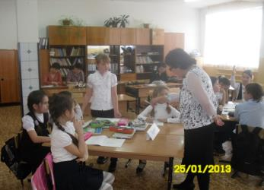
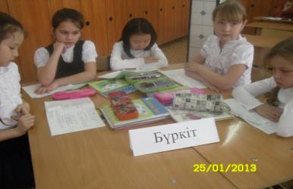
Открытые уроки

Slide 16
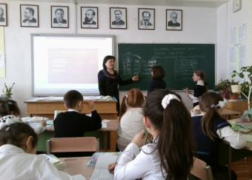
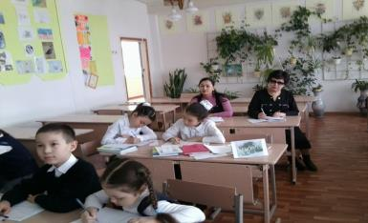
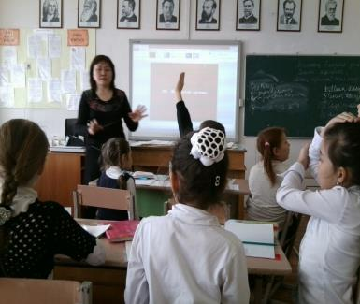

Slide 17
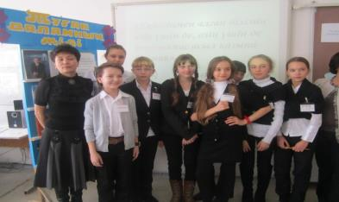
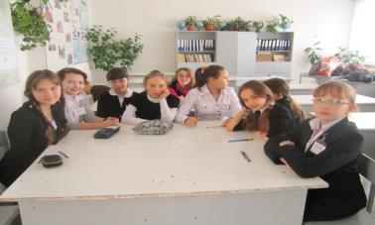
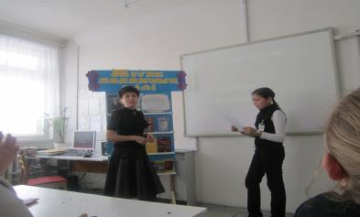
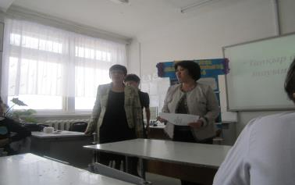
“Тілім – тірегім” атты тілдер мерекесіне арналған шаралар.Внеклассные мероприятия.

Slide 18
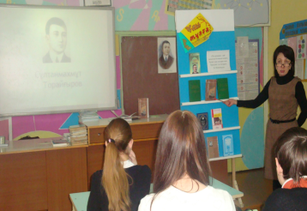
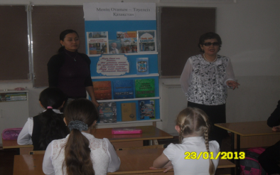
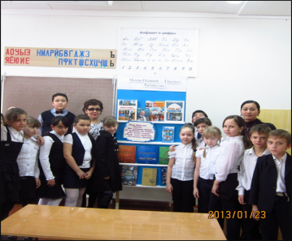
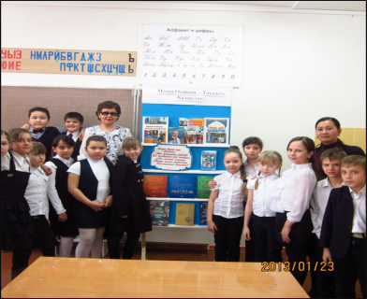

Slide 19
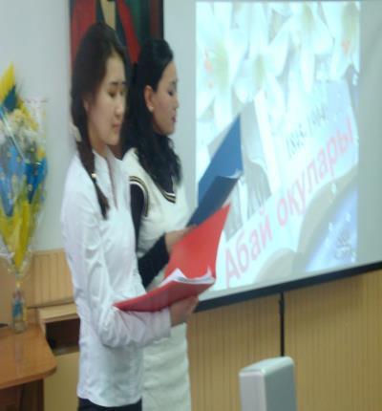
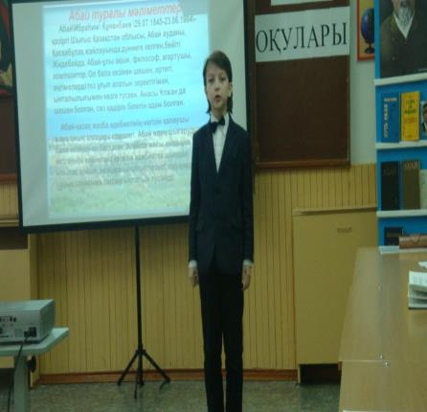
Абайские чтения

Slide 20
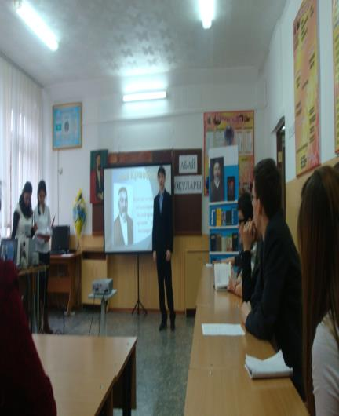
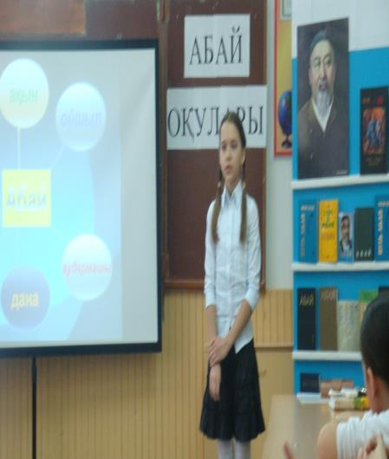

Slide 21
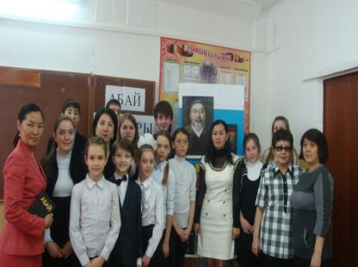
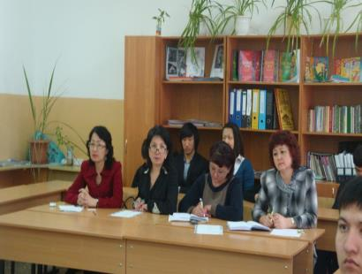
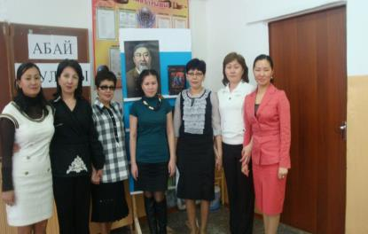
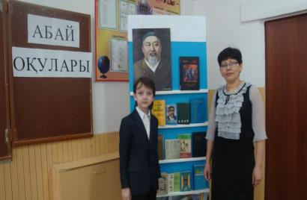

Slide 22
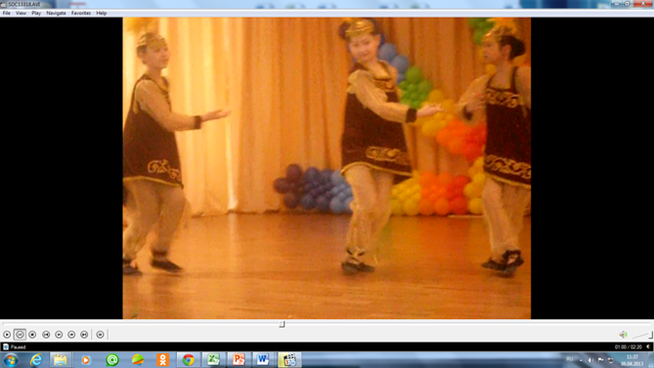
Городские конкурсы

Slide 23
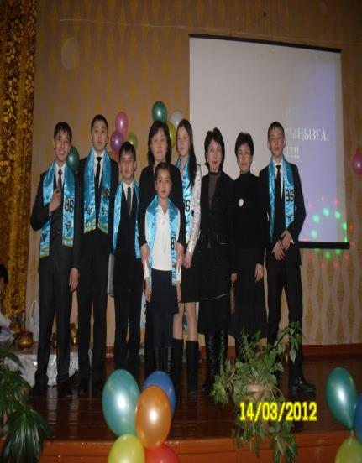
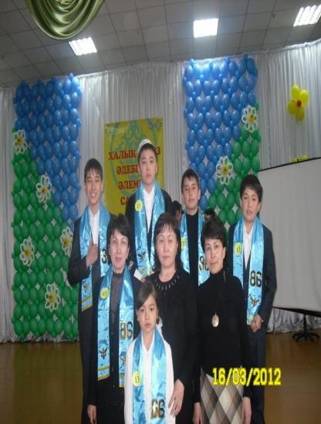

Slide 24
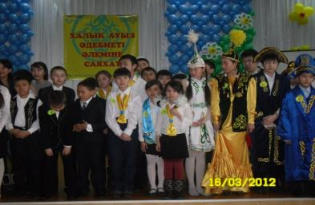
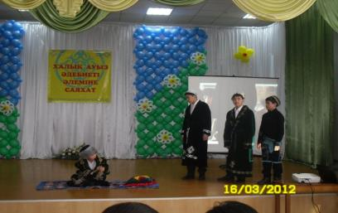
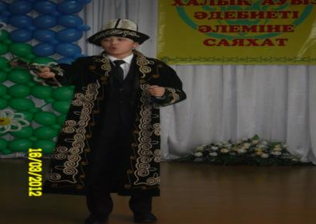
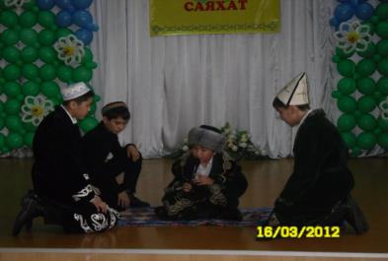

Slide 25
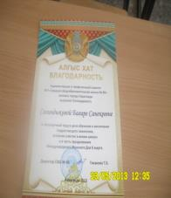
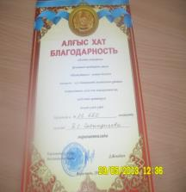
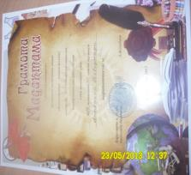
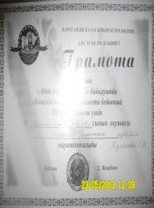
Грамоты

Slide 27
ӘБ басты проблемалары:
Пән бойынша облыстық олимпиадаларға оқушылардың шыға алмауы;
Оқушылардың пән бойынша ғылыми – практикалық конференцияларға аз қатыстырылуы;
БАҚ беттеріне мұғалім еңбектерінің аз шығуы

Slide 28
Ұсыныстар:
Жыл басынан бастап олимпиадаға қатыстыратын оқушылармен жұмысты жандандыру;
2. Мұғалім еңбегін БАҚ беттеріне жариялап отыру .

